Slide 1
Méthodologie d’évaluation des biostimulants pour un déploiement large et structuré

Slide 2

Connaissance produit basée sur 3 piliers d’expérimentations
Conditions contrôlées en laboratoire
Analyser finement des comportements agronomiques
Microparcelles aux champs
Viser la robustesse statistique
Grandes bandes aux champs
Travailler la variabilité des conditions
Rendement avec détail des composantes
Mesures intermédiaires en saison (vigueur, NDVI,…)
Intégration dans l’analyse de l’environnement (météo, sol, pratiques culturales…)
Connaissances produit
Préconisations
Utilisations satisfaisantes

Slide 3
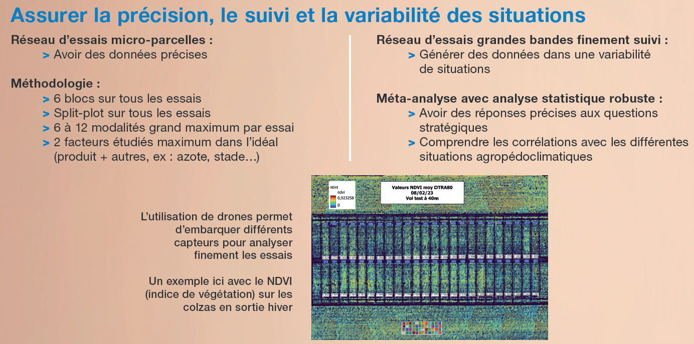
Une méthodologie globale et précise
Types de sol, espèces, variétés…

Slide 4
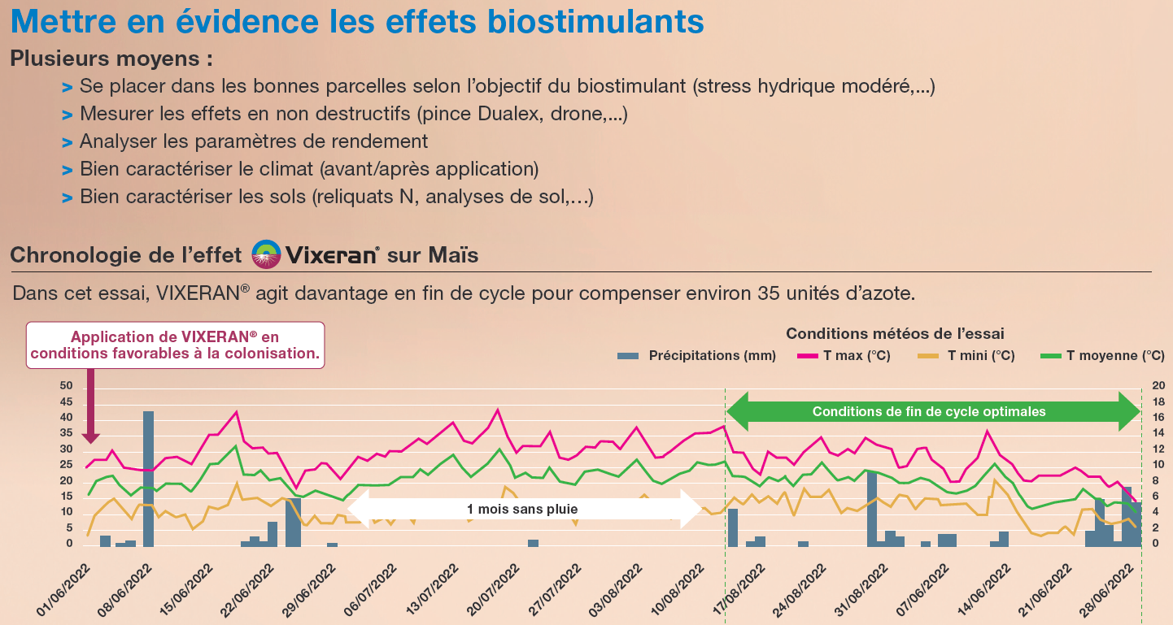
Une méthodologie globale et précise

Slide 5
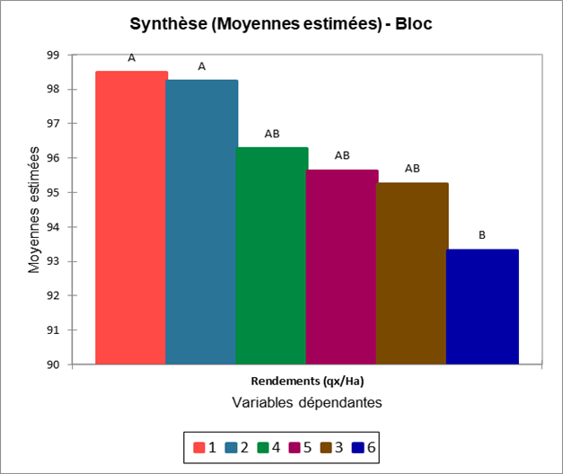
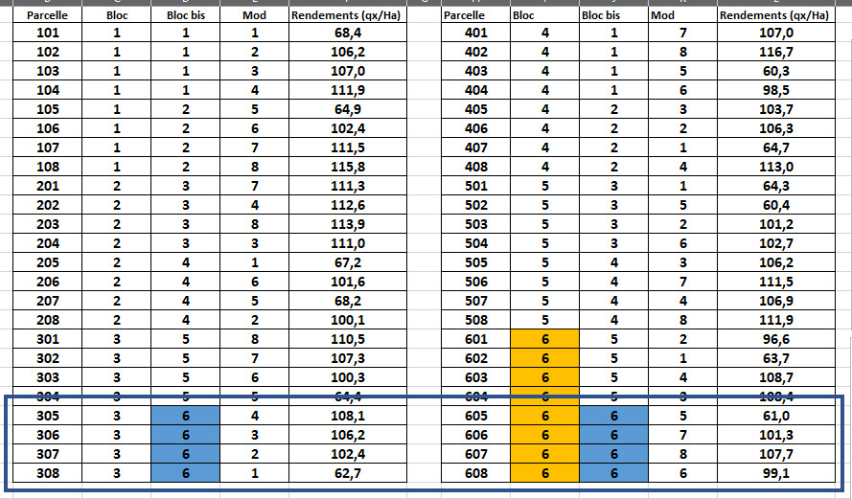
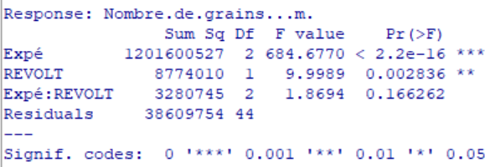
Méthodologie statistique
Analyse de la robustesse de l’essai sur le rendement
→ Objectif : écart-type relatif (ETR) le plus bas possible sur le rendement
Analyse statistique de l’effet bloc (hétérogénéité de l’essai) à 5%
  Analyse dans les deux sens du Split-Plot
  Conservation des blocs les plus homogènes → Effet biostim plus marqué
Analyse statistique par modalité à 10%
(admis pour les biostimulants)
Analyse factorielle (effet produit, effet lieu…) :
*** = 1‰ ** = 1% * = 5% . = 10%
5% → Norme scientifique 10% → Admis en biostimulant

Slide 6


Permet à la plante d’allouer le maximum d’énergie à sa croissance et les composantes de rendement

Slide 7



Carte d’identité de
Accompagnement des céréales face aux des stress météo, principalement hydriques
Antioxydants : molécules utiles dans la gestion des stress abiotiques
Permettre aux cultures d’allouer le maximum d’énergie à la croissance et aux composantes de rendements lors des stress hydriques
Extraction hydroalcoolique de 10 plantes sélectionnées pour leur richesse en antioxydants (Arnica des montagnes, Marronnier d’Inde, Pissenlit, Prêle, Camomille sauvage, Fenugrec, Douce-amère, Sureau noire, Ortie brulant, Léon des marais)
Fourniture d’antioxydants aux cultures directement assimilables et actifs dans la plante
Diversité d’antioxydants au sein de pour un spectre d’action large (diversité d’oxydants et zone d’activité au sein de la plante)

Slide 8
Conclusions 2023
Stress hydrique en fin de cycle
→ Plus favorable à l’application à DFE
Cultures de printemps plus impactées par le stress
→ Plus favorable sur orge de printemps
Méthodologie | Gain de rendement
Microparcelles (n = 11) | + 1 quintal
Visio-fermes (n = 6) | + 2,3 quintaux
Grandes bandes (n = 24) | + 3,8 quintaux
Moyenne pondérée 2023 | 2,8 quintaux

Slide 9
Accompagnement des céréales face aux stress hydriques
Céréales
De 2N à DFE
0,5 l/ha par passage
Application en préventif des stress météo
Souplesse d’utilisation
Compatibilité avec les principaux intrants pour des utilisations en mélange
Réflexions sur le développement d’un outil digital d’évaluation du besoin en antioxydants

Slide 10
Pour un déploiement large et structuré
Des solutions homologuées
Une revendication principale claire et justifiée
Un triptyque technique apportant les preuves agronomiques
Des outils digitaux pour accompagner les solutions

